Slide 1

Tema 8
8.4 – Formularios – Parte 4

Slide 2
Uso de select
Vamos a añadir al formulario el campo pais, que será una etiqueta de tipo select.
Comenzamos por crearnos un array de objetos para contener 2 o 3 países:
paises = [
{codigo: 'ES', nombre: 'España'},
{codigo: 'AR', nombre: 'Argentina'},
{codigo: 'UK', nombre: 'Reino Unido'}
];

Slide 3
Uso de select
Ahora vamos a añadir a nuestro objeto usuario la propiedad pais, teniendo en cuenta que tendremos que añadir también la propiedad a la interfaz Usuario.
A la propiedad pais del objeto usuario le damos un valor por defecto (uno de los tres códigos del array que nos hemos creado).
interface Usuario {
nombre: string;
apellido: string;
correo: string;
pais: string;
}
usuario: Usuario = {
nombre: null,
apellido: null,
correo: null,
pais: 'ES'
};

Slide 4
Uso de select
Ahora vamos con el HTML para el campo pais.
Partiremos de la siguiente estructura, que la pondremos justo antes del <div class="form-group row"> del botón:
<div class="form-group row">
<label class="col-2 col-form-label">País</label>
<div class="col-md-8">
</div>
</div>

Slide 5
Uso de select
Ahora, dentro del segundo div anterior escribiremos los siguiente:
<select [(ngModel)]="usuario.pais"
class="form-control" name="pais">
<option disabled value="">Seleccionar un país</option>
<option *ngFor="let unPais of paises" [value]="unPais.codigo">{{unPais.nombre}}</option>
</select>

Slide 6
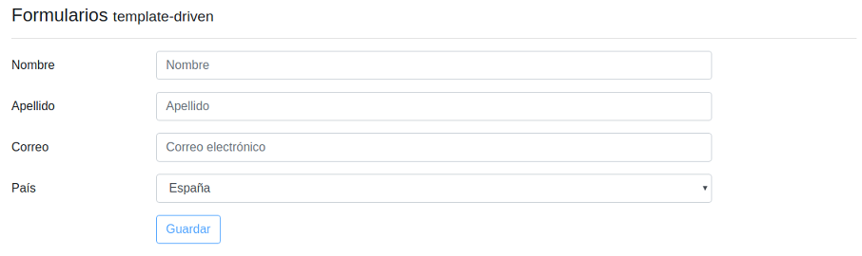
Uso de select
Si vamos al formulario deberíamos ver que aparece como predeterminado el país del usuario.
Esto es por el enlace: el modelo alimenta la vista.

Slide 7
Uso de select
Si ponemos un null en el país del usuario comprobaremos que el navegador no mostrará ningún país por defecto (tendremos que desplegar la lista y seleccionar uno).
Si ponemos la cadena vacía aparecerá el mensaje "Seleccionar un país".

Slide 8
Uso de radio button
Vamos a pedirle al usuario que indique su género: hombre o mujer.
Añadimos la propiedad genero a la interfaz Usuario.
Añadimos la propiedad al objeto usuario. Por defecto le damos el valor 'M'.
interface Usuario {
nombre: string;
apellido: string;
correo: string;
pais: string;
genero: string;
}
usuario: Usuario = {
nombre: null,
apellido: null,
correo: null,
pais: 'ES',
genero: 'M'
};

Slide 9
Uso de radio button
Ahora vamos con el HTML para el genero.
Partiremos de la siguiente estructura, que la pondremos justo antes del <div class="form-group row"> del botón:
<div class="form-group row">
<label class="col-2 col-form-label">Género</label>
<div class="col-md-8">
</div>
</div>
Pegamos el código anterior justo debajo del <div class="form-group row"> del pais.

Slide 10
Uso de radio button
Ahora, dentro del segundo div anterior escribiremos los siguiente:
<ul class="list-group">
<li class="list-group-item list-group-item-light">Eres...&nbsp;
<div class="form-check form-check-inline">
<input class="form-check-input" type="radio" name="genero" id="gen" value="H" [(ngModel)]="usuario.genero">
<label class="form-check-label" for="gen">Hombre</label>
</div>
<div class="form-check form-check-inline">
<input class="form-check-input" type="radio" name="genero" id="gen" value="M" [(ngModel)]="usuario.genero">
<label class="form-check-label" for="gen">Mujer</label>
</div>
</li>
</ul>

Slide 11
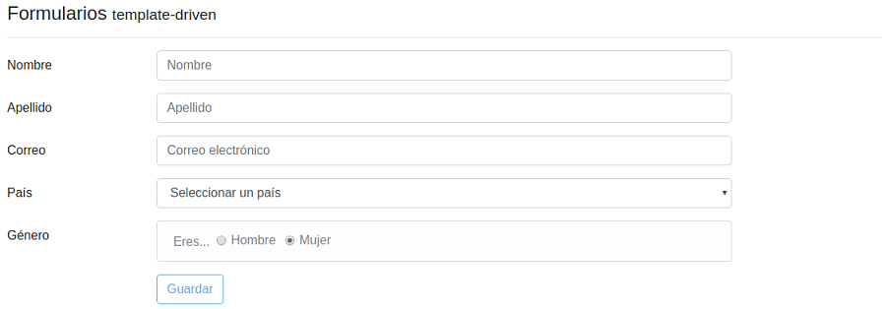
Uso de radio button
Si vamos al formulario deberíamos ver que aparece mujer como valor predeterminado para el género.

Slide 12
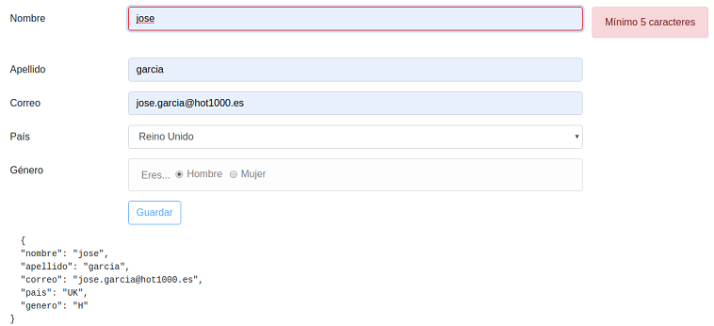
Uso de radio button
Para ver como la selección en la vista afecta al modelo, vamos a añadir lo siguiente justo debajo del cierre del formulario:
<pre>
{{usuario | json}}
</pre>

Slide 13
Uso de radio button
Ejercicio:
Se necesita dar la opción de un tercer valor para el género: "Sin definir".
Se pide una refactorización tanto del código typescript como del html, esto es, hay que quitar el código html harcoded para que la información venga dinámicamente del modelo.

Slide 14
Uso de check button
Vamos a pedirle al usuario que indique si es mayor de edad.
Añadimos la propiedad adulto a la interfaz Usuario.
Añadimos la propiedad al objeto usuario. Por defecto le damos el valor false.
interface Usuario {
nombre: string;
apellido: string;
correo: string;
pais: string;
genero: string;
adulto: boolean;
}
usuario: Usuario = {
nombre: null,
apellido: null,
correo: null,
pais: 'ES',
genero:'M',
adulto: false
};

Slide 15
Uso de check buttons
Ahora vamos con el HTML para el campo adulto.
Partiremos de la siguiente estructura, que la pondremos justo antes del <div class="form-group row"> del botón:
<div class="form-group row">
<label class="col-2 col-form-label"> Mayor de edad </label>
<div class="col-md-8">
</div>
</div>
Pegamos el código anterior justo debajo del <div class="form-group row"> del genero.

Slide 16
Uso de check button
Ahora, dentro del segundo div anterior escribiremos los siguiente:
<input class="form-check-input" type="checkbox" name="adulto" id="adulto" value="H" [(ngModel)]="usuario.adulto" required>
<label class="form-check-label" for="adulto">Mayor de edad</label>

Slide 17
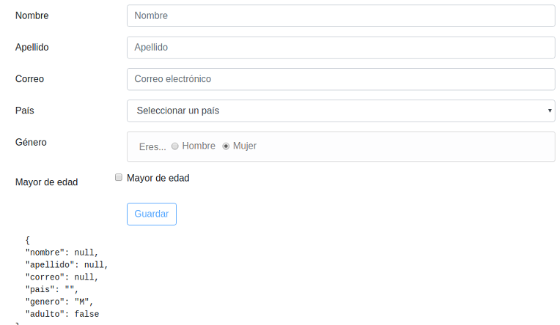
Uso de check button
Si vamos al formulario deberíamos ver que el checkbox para adulto aparece desmarcado, ya que por defecto su valor es false.

